Slide 1

Rezension

Slide 2
Rezension / Kritik
eine in Druckerzeugnissen schriftlich niedergelegte, zuweilen aber auch mündlich in Funk, Film oder Fernsehen veröffentlichte Form einer Kritik
ihre Bewertung kann von uneingeschränktem Lob bis zum Totalverriss reichen

Slide 3
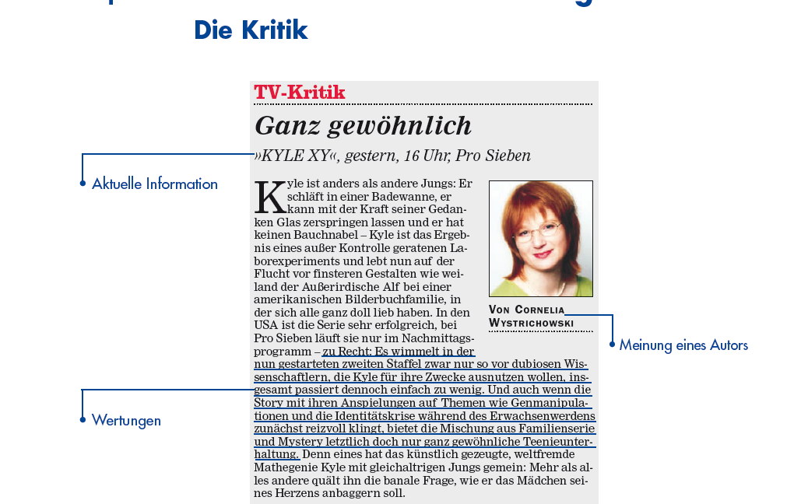

Slide 4
Typische Elemente einer Rezension
Inhaltlicher Überblick
Im ersten Teil der Kritik informiert der Autor den Leser über Erscheinungen und Ereignisse im Bereich der Kultur und macht ihn mit den Fakten bekannt.
        Theaterstück, Kinofilm
        neu erschienenes Buch,
        Musik-CD usw.

Slide 5
Paul McCartney in Berlin
Als Weltfrieden kurz eine Möglichkeit war
Von Stefan Kuzmany
Mit ihm müssen wir vor nichts Angst haben: Wenn Paul McCartney spielt, sammeln sich Generationen zu einem fröhlichen Familienfest. Am Dienstag spielte der Ex-Beatle vor 22.000 Menschen in Berlin.
Spiegel On-Line, 5. Juni 2016, 12:41 Uh

Slide 6
Typische Elemente einer Rezension
Kontextualisierung
- Informationen, die zur Erklärung des Inhalts oder des (historischen)Kontextes dienen;
- Informationen zur Biografie des Autors, Künstlers, Sängers …

Slide 7
Von wegen von gestern. Es gibt jede Menge junger Leute, die sich für Paul McCartney interessieren. Es ist dem Autor zum Beispiel ein 16-Jähriger bekannt, der, unglücklich verliebt, wie sich das für dieses Alter gehört, ausschließlich Beatles hört.
Spiegel On-Line, 5. Juni 2016, 12:41 Uhr

Slide 8
Typische Elemente einer Rezension
Bewertung
der Meinungsbetonte Teil der Rezension
wertende Sprache
bildliche Sprache
Begründungen

Slide 9
Es ist eine Weltwundertüte made in Germany, die so entsteht, eine Kinokalorienbombe mit unvermeidlich nachfolgendem Völlegefühl.
(FAZ Nr. 129, S. 30; Thema: Der Dokumentarfilm ‚Deutschland von oben‘)

Slide 10
Typische Elemente einer Rezension
Fazit
Pointe
Empfehlung
Ergänzende Informationen
Preis
Öffnungszeiten
Adresse …

Slide 11
Am Ende gibt es keine letzten Wahrheiten, kein Gut und kein Böse, nur totalen, leidenschaftslosen Pragmatismus. Und das ist die wahrhaft erschreckende Botschaft dieses Romans, der es schafft, gleichermaßen old school und absolut auf der Höhe der Zeit zu sein.
Spiegel On-Line, 14. Juni 2016, 17:37 Uhr

